Slide 1


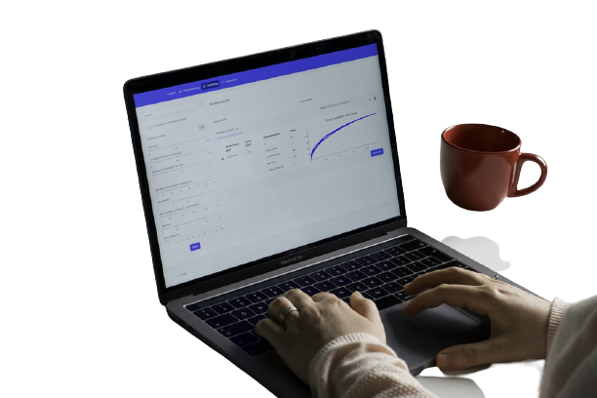

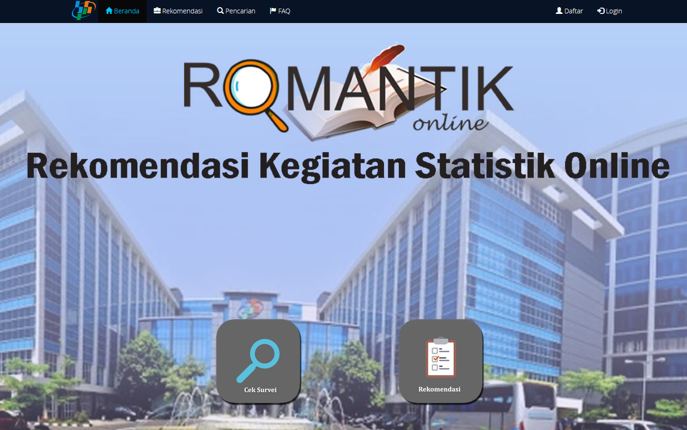

TEKNIS PELAKSANAAN
REKOMENDASI KEGIATAN
STATISTIK
Direktorat Diseminasi Statistik
Teluk Kuantan, 28 Desember 2022

Slide 2

Bagaimana cara akses Romantik Online?
Akun untuk akses Romantik Online?
Apakah dalam 1 satker BPS, boleh memiliki akun lebih dari 1?
Alamat aplikasi romantik online?
Bagaimana cara melihat contoh-contoh surat rekomendasi yang sudah terbit?
Apakah survei yang telah berjalan, boleh diajukan rekomendasi?
Bagaimana jika salah cakupan wilayah pemroses rekomendasi?
Bagaimana cara ujicoba di Aplikasi Romantik Online?
Bagaimana BPS Prov memonitor rekomendasi di satker BPS kabkot?
Apakah operator bisa menghapus FS3 atau FPKPA yang sudah terekam?
Bagaimana peranan walidata dalam rekomendasi?
Batasan-batasan dari status rekomendasi?
FAQ Teknis
Rekomendasi Kegiatan Statistik
Bagaimana jika ada pengajuan yang salah konsep antara kompromin dengan survei?
Apa saja yang perlu diperiksa dari pengajuan rekomendasi yang masuk?
Bagaimana jika rekomendasi sudah terlanjur diproses secara manual tanpa melalui aplikasi romantik?

Slide 3

OUTLINE
01
Instrumen Rekomendasi Kegiatan Statistik
02
Teknis Pemeriksaan Rancangan oleh BPS
03
Teknis Penggunaan Aplikasi Romantik Online

Slide 4
INSTRUMEN REKOMENDASI
01
Daftar Instrumen yang Digunakan dalam Rekomendasi Kegiatan Statistik, baik berupa kuesioner, panduan, maupun aplikasi

Slide 5
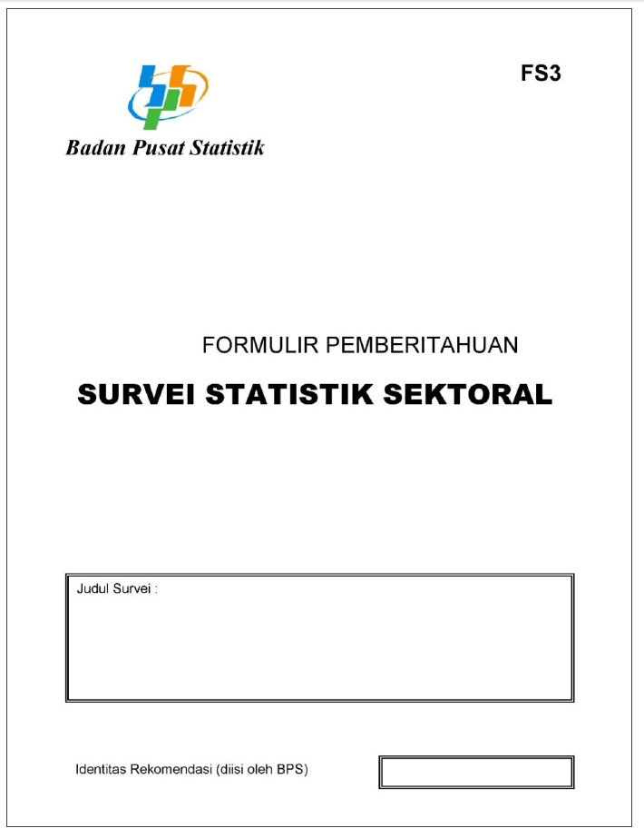
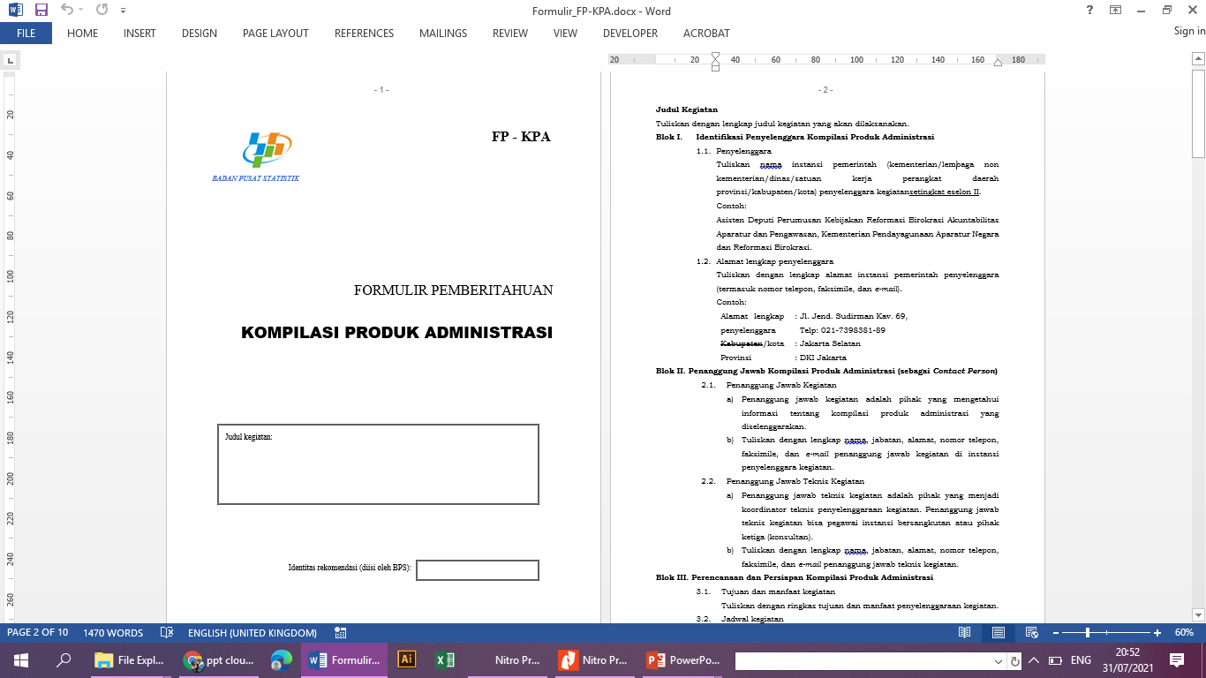
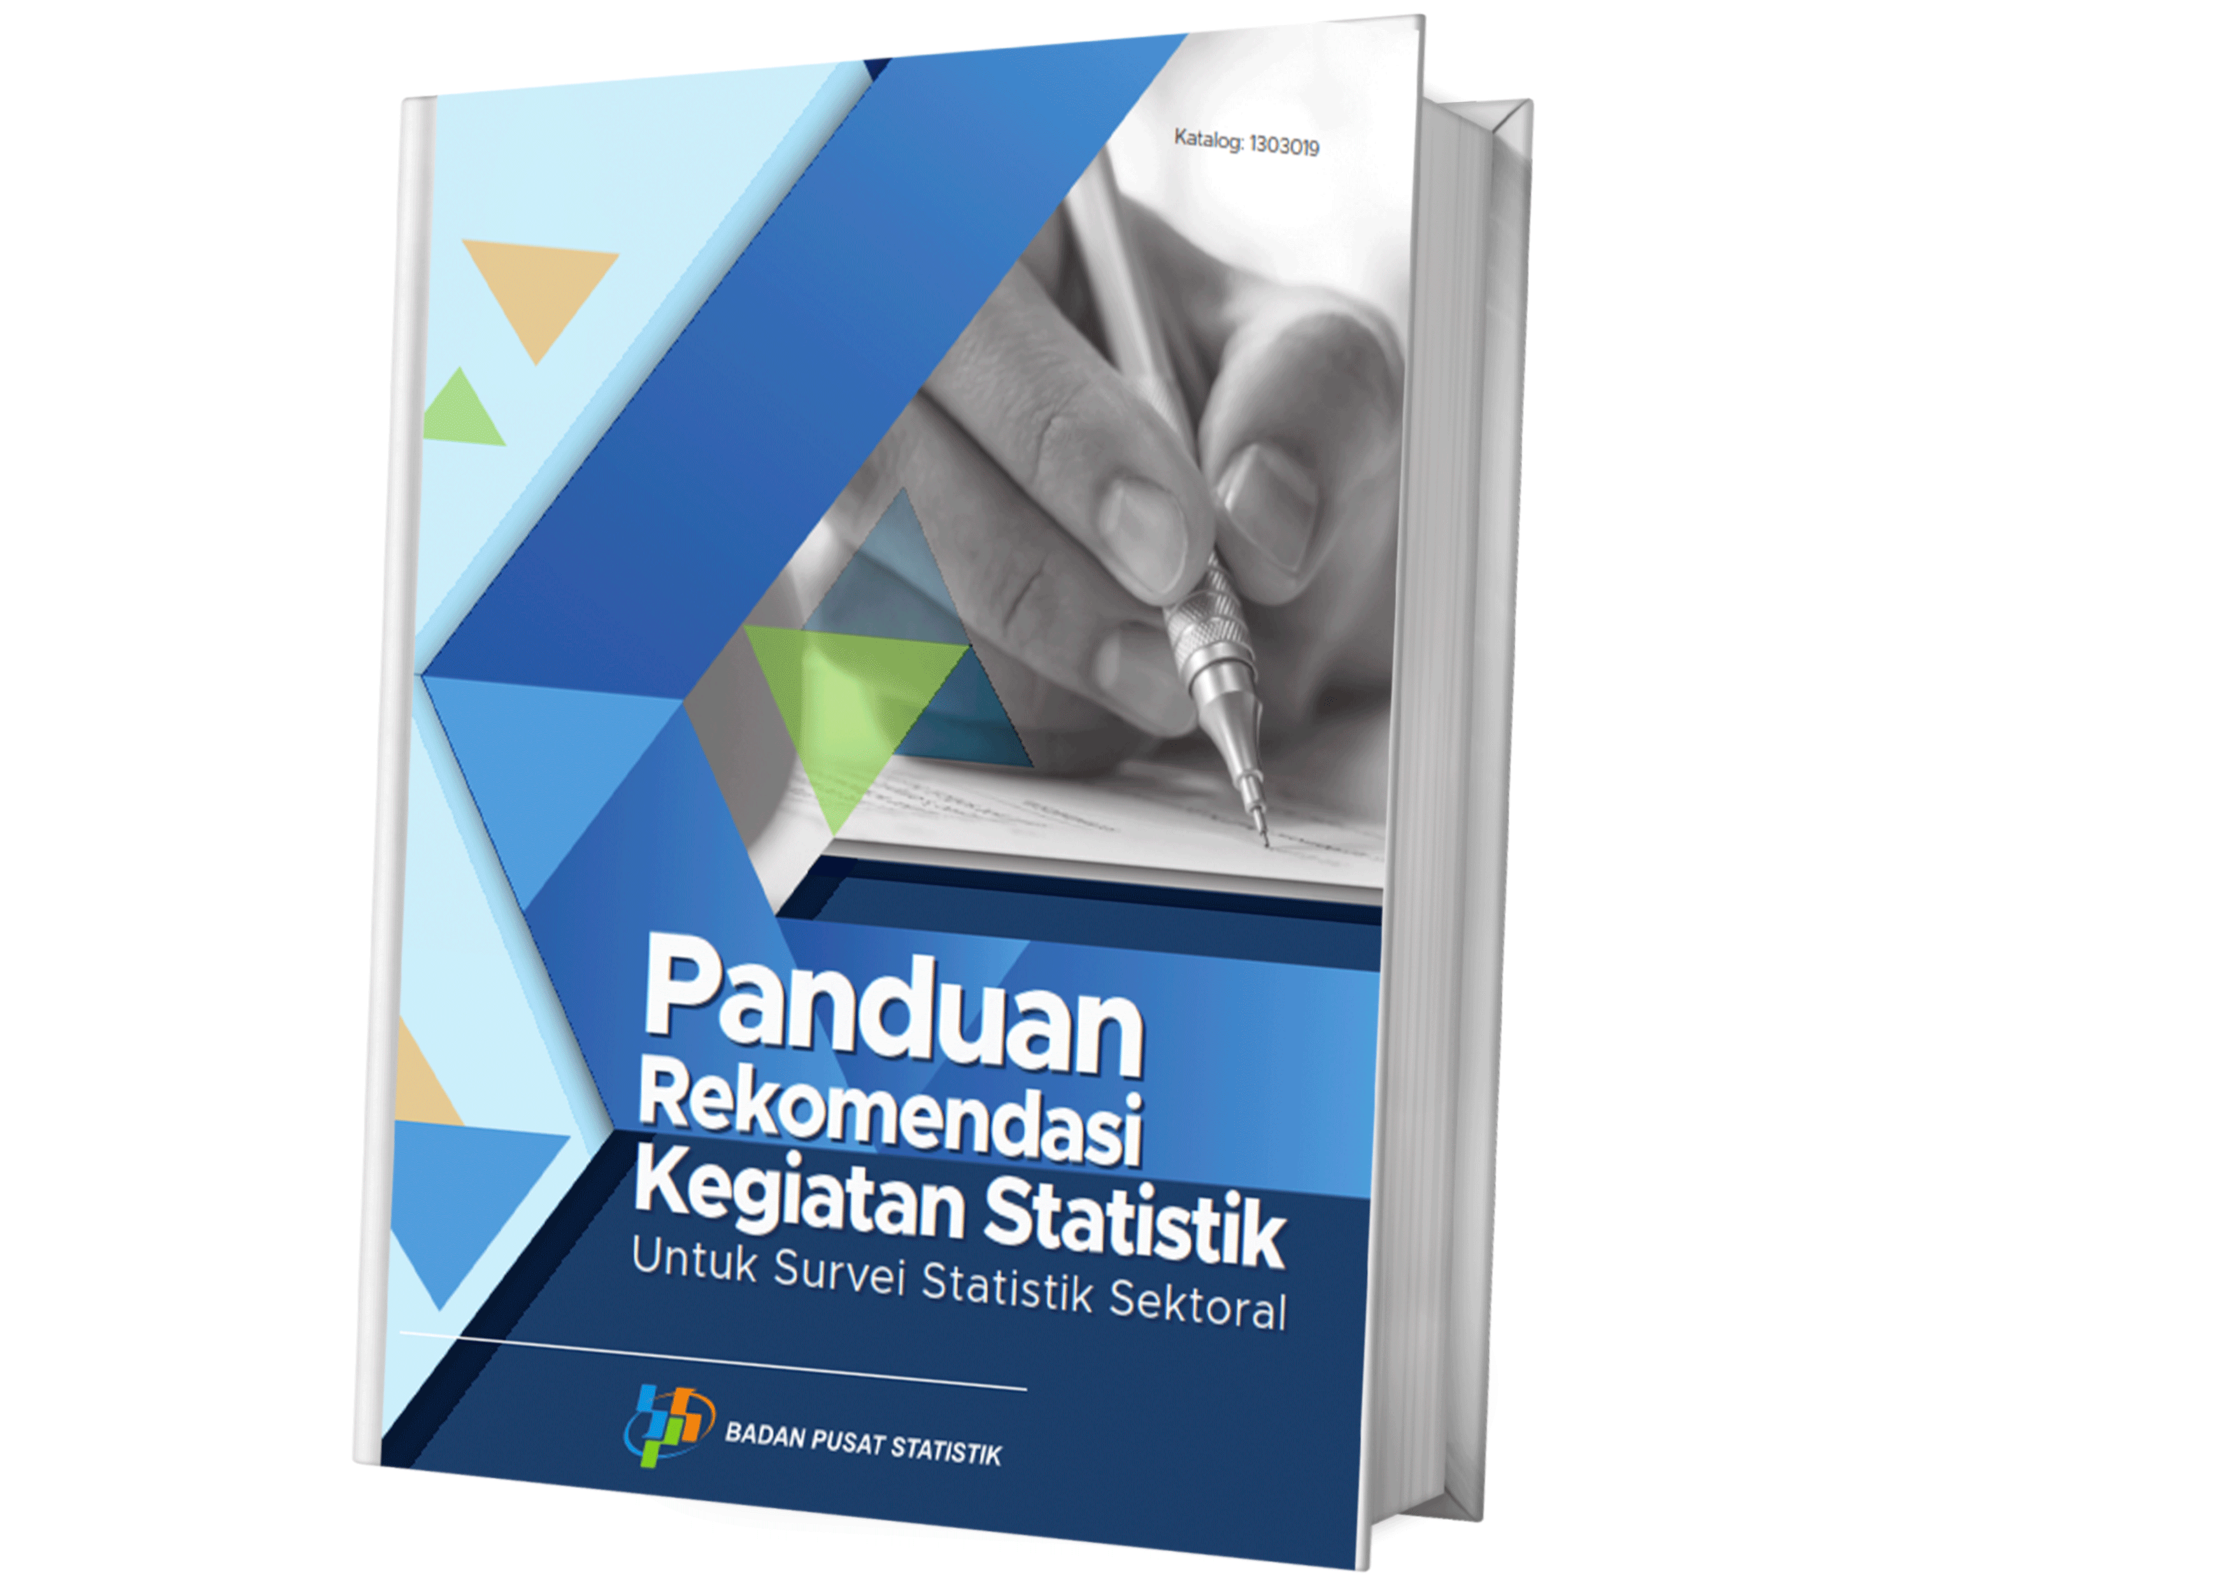
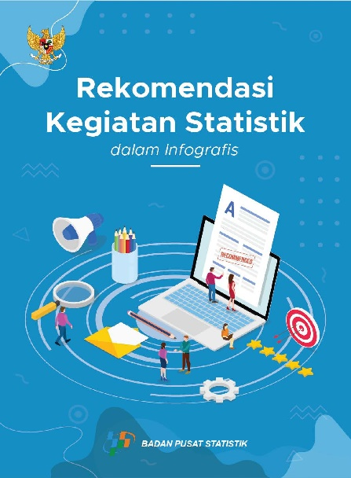



INSTRUMEN YANG DIGUNAKAN
FS3
FP-KPA
Panduan Rekomendasi untuk Survei
Booklet Infografis
Semua instrumen diunduh pada Aplikasi Romantik Online
Aplikasi Romantik Online
Panduan Aplikasi
untuk K/L/I/D
Panduan Aplikasi
untuk Internal BPS

Slide 6
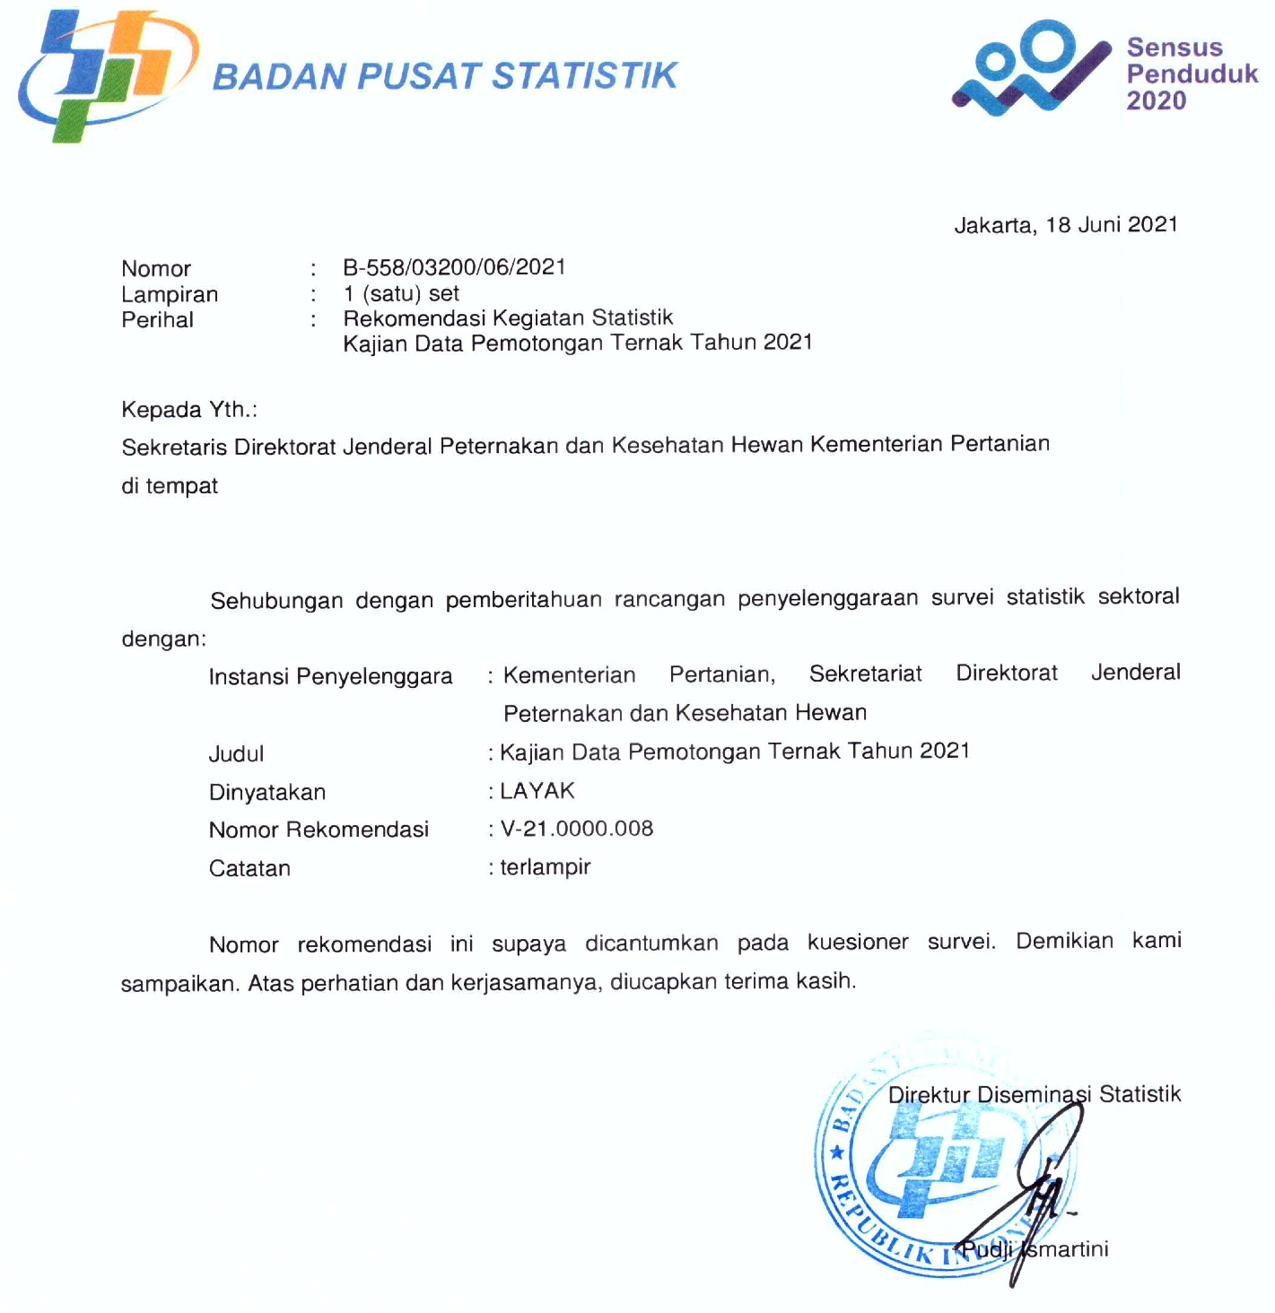
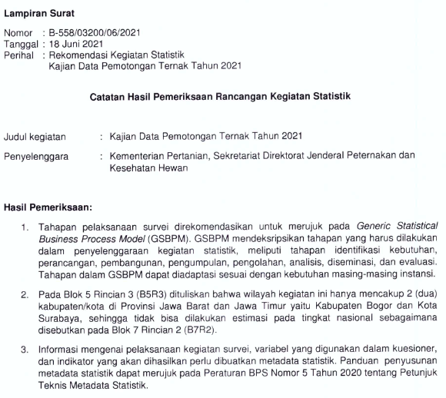
Contoh Surat Rekomendasi

Slide 7
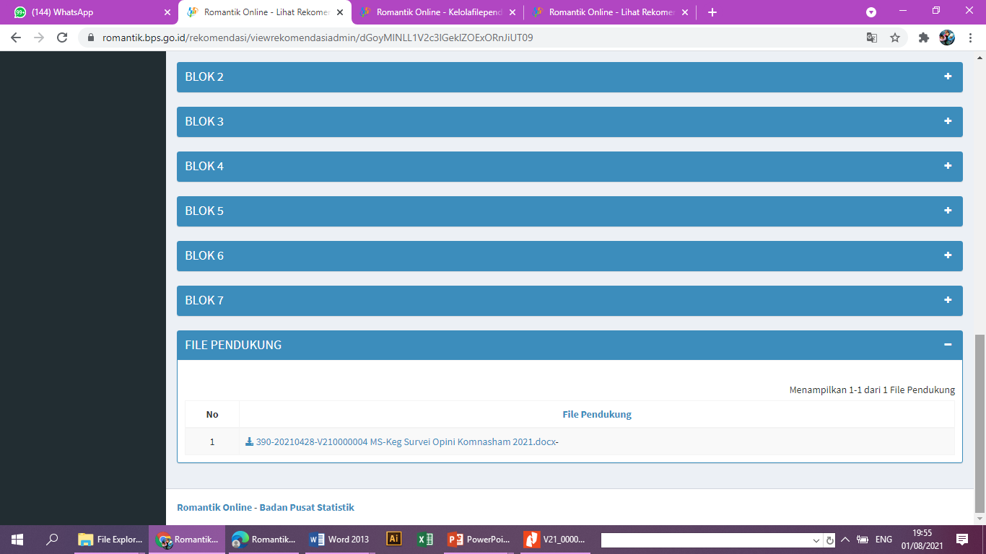
Contoh Hasil Pemeriksaan
Salah satu contoh strategi untuk menjaring Metadata Kegiatan Sektoral, dengan menambahkan informasi mengenai pelaporan metadata statistik
Hasil Pemeriksaan:
….. 2. Sesuai dengan ketentuan Peraturan Pemerintah RI No. 51 Tahun 1999 tentang Penyelenggaraan Statistik, setelah survei selesai dilaksanakan maka hasil penyelenggaran survei diserahkan ke BPS dalam bentuk softcopy publikasi dan metadata. Penyerahan metadata menggunakan instrumen yang dapat diunduh pada File Pendukung yang ada di menu Rekomendasi Survei Saya-Aplikasi Romantik Online. Pada kondisi awal, metadata telah diisi berdasarkan isian form aplikasi romantik online. Selanjutnya metadata tersebut dapat dimutakhirkan sesuai dengan kondisi pelaksanaan survei yang telah dilaksanakan. Publikasi dan metadata yang telah dimutakhirkan dapat diupload melalui menu yang sama, yaitu pada menu file pendukung tersebut.
Unggah MS-Keg yang telah diisi berdasarkan isian FS3

Slide 8
Status Rekomendasi
Status | Penjelasan | Posisi Pemeriksaan
1. Belum Divalidasi | Menginformasikan bahwa rancangan kegiatan statistik belum diproses oleh BPS. Begitu user klik submit, maka secara default statusnya adalah ini. | Operator BPS
2. Dalam Proses Validasi | Menginformasikan bahwa rancangan kegiatan statistik sedang dalam proses pemeriksaan oleh BPS. | Operator BPS
3. Layak | Menginformasikan bahwa rancangan kegiatan statistik dinyatakan layak untuk dilaksanakan | Pengguna
4. Tidak Layak | Menginformasikan bahwa rancangan kegiatan statistik dinyatakan tidak layak untuk dilaksanakan | Pengguna
5. Dibatalkan | Menginformasikan bahwa pengajuan rancangan kegiatan statistik ke BPS dibatalkan, misalnya karena salah konsep kegiatan atau karena survei tidak jadi dilaksanakan. | Pengguna
6. Dalam Perbaikan | Menginformasikan bahwa rancangan kegiatan statistik sedang dalam proses perbaikan oleh user, berdasarkan catatan rekomendasi perbaikan yang diberikan oleh BPS | Pengguna
7. Sudah Diperbaiki | Menginformasikan bahwa rancangan kegiatan statistik sudah diperbaiki oleh user. | Operator BPS

Slide 9
Beberapa Isu Rekomendasi Kegiatan Statistik
Form input FS3 dan FP-KPA pada Aplikasi Romantik Online dirancang dengan tampilan untuk K/L/I/D. Jika pengajuan rekomendasi dilakukan secara manual, petugas layanan dapat membantu membuatkan akun dan melakukan perekaman rancangan kegiatan statistik di Aplikasi Romantik Online.
Waktu Pengajuan: Waktu diinput-kannya FS3 / FP-KPA pada aplikasi
Waktu Validasi : Waktu dimana Surat Rekomendasi diunggah pada aplikasi
Setiap terjadi perubahan status rekomendasi, akan dikirimkan notifikasi email ke:
Perlu diperhatikan !!!
Status | Pengiriman Notifikasi Email ke Akun
 | Satker BPS Pemroses | Pengguna | PJ Survei | Manager Survei | Walidata
1. Belum Divalidasi (pengajuan masuk) | √ | - | - | - | √
2. Dalam Proses Validasi | - | √ | √ | √ | √
3. Layak | - | √ | √ | √ | √
4. Tidak Layak | - | √ | √ | √ | √
5. Dibatalkan | - | √ | √ | √ | √
6. Dalam Perbaikan | - | √ | √ | √ | √
7. Sudah Diperbaiki | √ | - | - | - | -
Semua aksi ternotifikasi ke superadmin

Slide 10



Beberapa Isu Rekomendasi Kegiatan Statistik (2)
Salah konsep Survei vs Kompromin
Bila seharusnya kompromin (FP-KPA), tetapi pengguna mengisi FS3 pada aplikasi, maka berikan status FS3 Dibatalkan. Kemudian pengguna dapat mengajukan FP-KPA.
Peran Walidata dalam Pengajuan Rekomendasi
Terdapat notifikasi email yang dikirimkan ke walidata untuk setiap progress pemeriksaan di romantik
Salah Cakupan Wilayah
Bila terjadi salah pengisian wilayah cakupan: pengguna dapat melakukan perubahan cakupan wilayah sepanjang statusnya “Belum Divalidasi”. Jika status sudah berubah, silahkan infokan secara berjenjang ke admin pusat, agar dibantu untuk melakukan pemindahan wilayah cakupan.
Kegiatan Statistik yang Pelaksanaan Lapangan Sudah Berjalan
Pengajuan rekomendasi hanya bisa dilakukan untuk kegiatan yang pelaksanaan lapangan-nya belum dimulai.

Slide 11
TEKNIS PEMERIKSAAN REKOMENDASI
02
Teknis Pemeriksaan Rancangan Kegiatan Statistik oleh BPS

Slide 12
Tujuan Pemeriksaan Rancangan Kegiatan Statistik
Rancangan Kegiatan sesuai Tujuan
Proses Bisnis Berkualitas
Output Statistik Berkualitas

Slide 13
Best Practice Pemeriksaan Rancangan Kegiatan Statistik
1. Cek Cakupan Wilayah
Lihat kewajaran cakupan wilayah survei (B5R2-B5R3) dengan instansi pemerintah penyelenggara (B1R1)
2. Identifikasi Jenis Kegiatan
Rancangan / Pelaksanaan
lapangan belum berjalan
(B7R5b > tgl_pengajuan)
Survei
FS3
Mekanisme Rekomendasi Kegiatan Statistik
Statistik Sektoral
Kompromin
FP-KPA
Penyelenggara
(Blok 1-2)
Pelaksanaan lapangan sudah berjalan
(B7R5b <= tgl_pengajuan)
MS-KEG
Statistik Khusus
FS2K / MS-KEG
4. Cek duplikasi kegiatan di Romantik Online dan SIRuSa
3. Cek Judul Kegiatan Statistik
tujuan survei (B4R1);
jenis data yang akan dikumpulkan (B4R2);
wilayah kegiatan statistik (B5R2-B5R3);
metode statistik yang akan digunakan (B5R4-B5R6);
objek populasi dan responden (B6R7); dan
waktu pelaksanaan (B7R5).
Judul mengacu kepada kegiatan statistik yang dilakukan, mulai dari perencanaan sampai dengan penyebarluasan

Slide 14

5. Cek Proses Bisnis Rancangan Kegiatan Statistik
Cek kelengkapan isian FS3 / FP-KPA
Survei (FS3)
Blok 1 Identifikasi Penyelenggara Survei
Blok 2 PJ Survei
Blok 3 Informasi Umum
Blok 4 Tujuan dan Peubah yang Dikumpulkan
Blok 5 Pengumpulan Data
Blok 6 Sampling
Blok 7 Pengolahan, Estimasi, Analisis
Kompromin (FP-KPA)
Blok 1 Identifikasi Penyelenggara Kompromin
Blok 2 PJ Kompromin
Blok 3 Perencanaan dan Persiapan
Blok 4 Variabel Utama
Blok 5 Desain Kompromin
Blok 6 Pengumpulan Data
Blok 7 Pengolahan, Estimasi, Analisis, Diseminasi
validasi aplikasi
Hati-hati untuk pengisian FS3 / FP-KPA secara manual

Slide 15
5. Cek Proses Bisnis Rancangan Kegiatan Statistik (2)
Cek Pemenuhan Kaidah Statistik dalam setiap Tahapan Kegiatan Statistik (dalam kondisi ideal)
Kesesuaian Tujuan Survei (B4R1) dengan peubah yang dikumpulkan (B4R2)
Kewajaran cakupan wilayah survei (B5R2-B5R3) dengan tingkat estimasi yang diharapkan (B7R2)
Perencanaan
Rekomendasi untuk melakukan ujicoba (B5R7 kode 1) untuk memastikan rancangan survei berjalan dengan baik dan tepat
Rekomendasi untuk melakukan pelatihan petugas (B5R10 kode 1) guna meminimalisir non sampling error
Kewajaran perbandingan jumlah pengawas dengan jumlah pengumpul data (B5R11)
Pengumpulan Data
Rekomendasi untuk menerapkan editing, coding, dan validasi pada tahapan pengolahan data (B7R1 kode 1)
Pemeriksaan
Jika Micro/Raw Data tersedia untuk umum (B7R4 Micro Data kode 1), ingatkan untuk disclosure control-nya
Waktu pelaksanaan survei masuk akal (B7R5) -> validasi aplikasi
Penyebarluasan

Slide 16
6. Cek Keterkaitan Tujuan, Tingkat Estimasi, Metode Sampling, dan Metode Analisis
Tujuan Survei
B4R1
keterkaitan
keterkaitan
Dilakukan Estimasi
B7R2 selain kode 32
Tidak Dilak. Estimasi
B7R2 kode 32
Metode Penelitian
B5R5 kode 1 Probabilitas
Blok 6
terisi
Metode Penelitian
B5R5 Kode 2 Non Probabilitas
Blok 6
skip
Metode Analisis
B7R3 Analisis Deskriptif dan Inferensia
Metode Analisis
B7R3 Analisis Deskriptif

Slide 17
TEKNIS PENGGUNAAN APLIKASI ROMANTIK ONLINE
03
Teknis Penggunaan Aplikasi Romantik Online

Slide 18
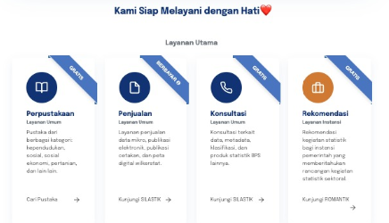
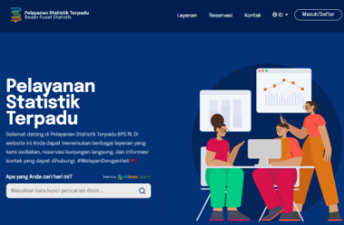



Pengajuan Rekomendasi dari Sisi Pengguna
Akses pst.bps.go.id
Pilih menu Rekomendasi
Ajukan rekomendasi
Unduh Surat Rekomendasi
Monitoring Rekomendasi

Slide 19
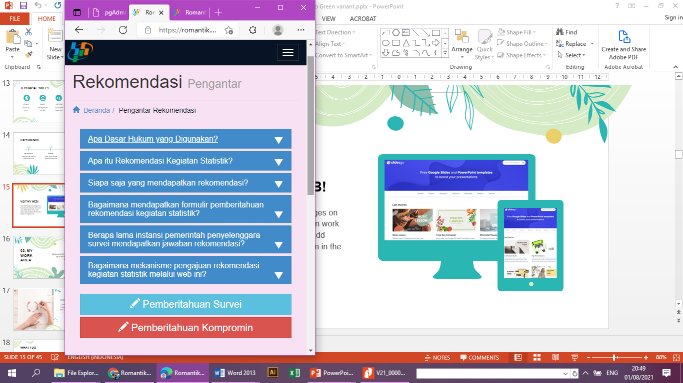
FRONTEND APLIKASI ROMANTIK ONLINE
Tampilan Aplikasi Romantik Online dari Sisi Pengguna

Slide 20
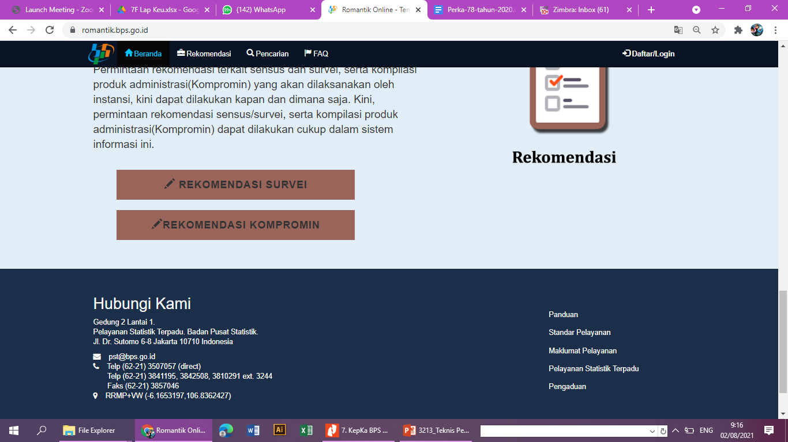
Panduan Aplikasi Romantik Online dari sisi Pengguna K/L/I/D

Slide 21
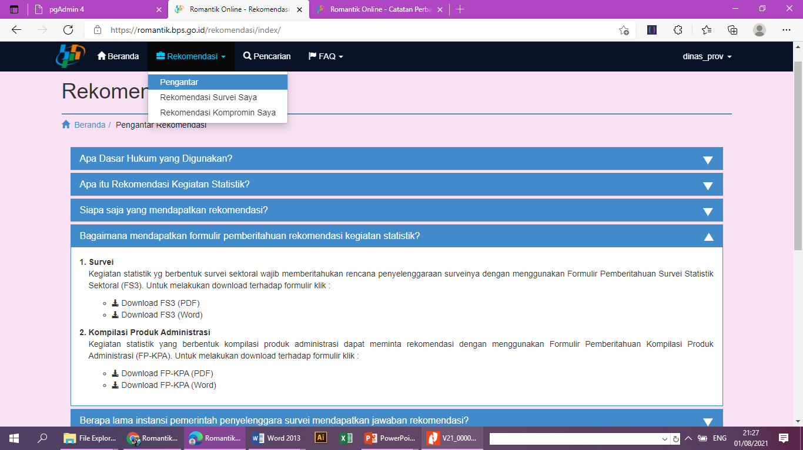
Menu Rekomendasi - Pengantar
Menu
Booklet Rekomendasi dalam Infografis
Unduh FS3 dan FP-KPA melalui menu halaman ini

Slide 22
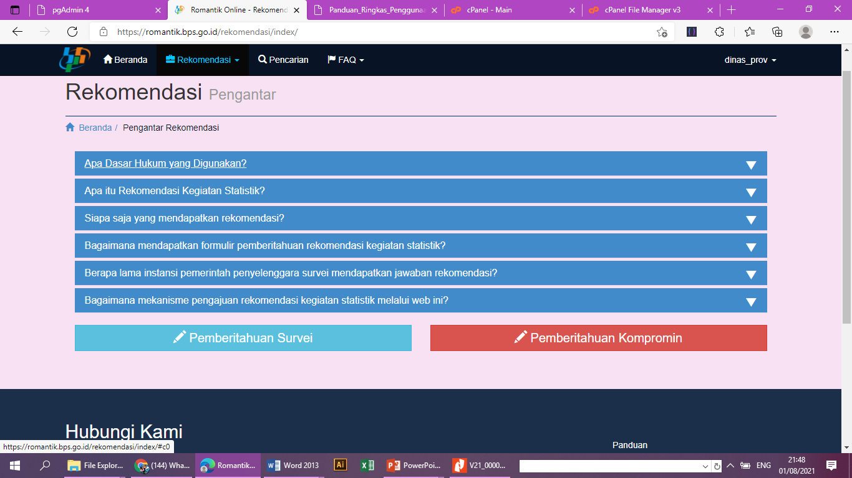
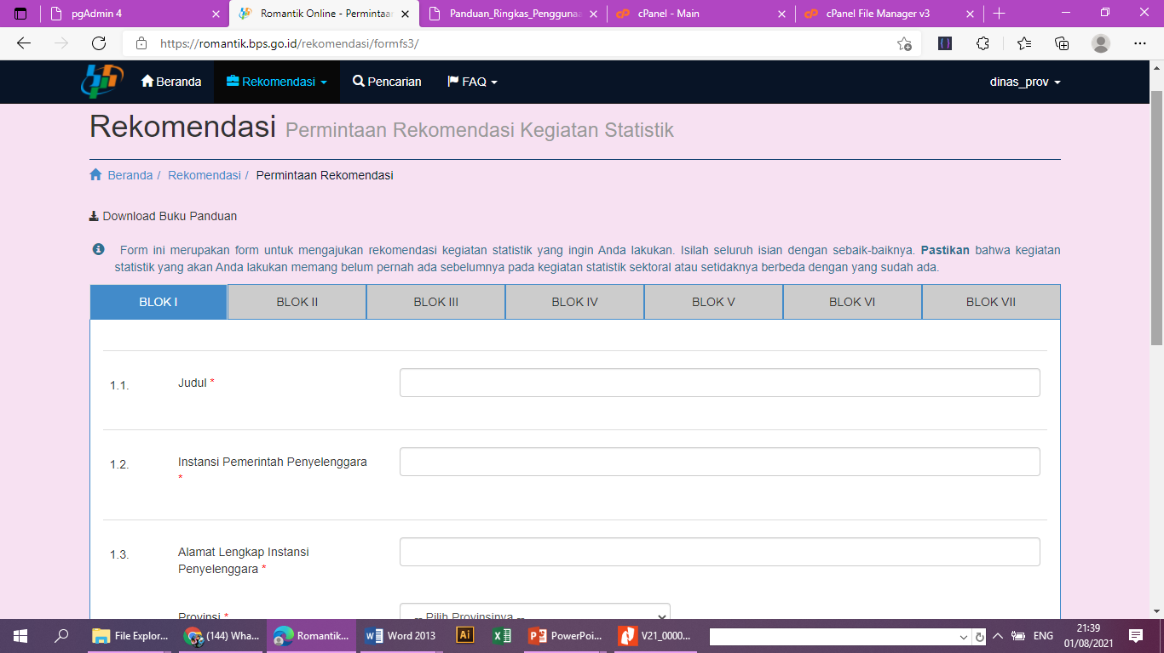
Perekaman FS3 Elektronik
Panduan Pengisian FS3

Slide 23
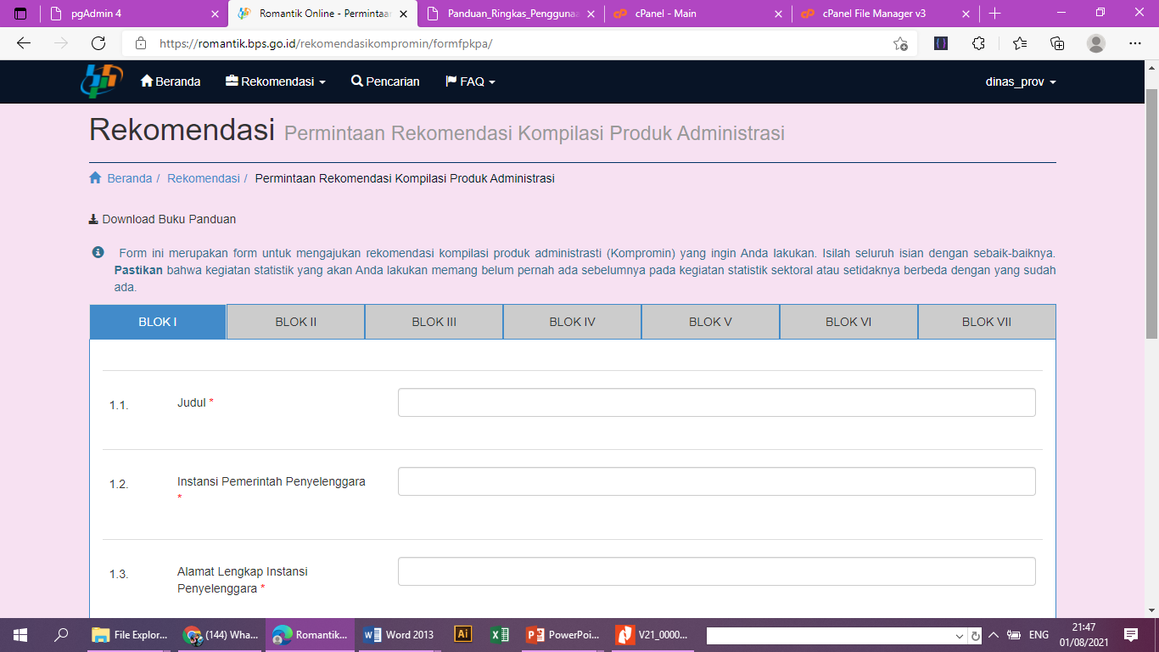
Perekaman FP-KPA Elektronik

Slide 24
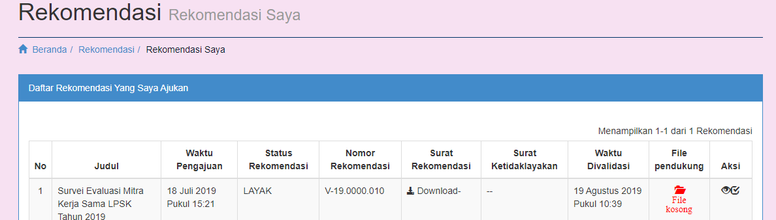
Fitur Monitoring Rekomendasi
Lihat Catatan Pemeriksaan
Upload File Pendukung

Slide 25
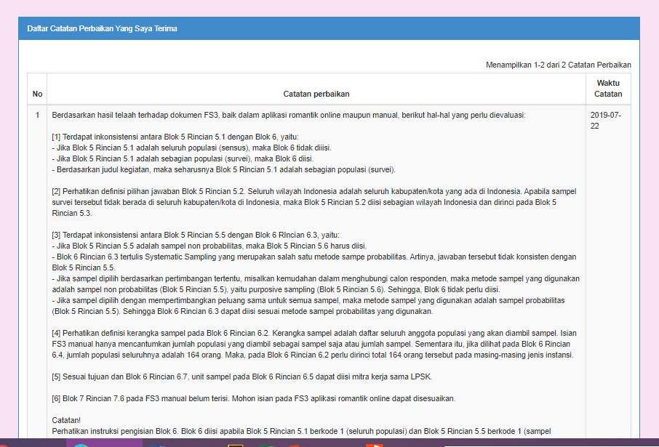
Lihat
Catatan Pemeriksaan

Slide 26
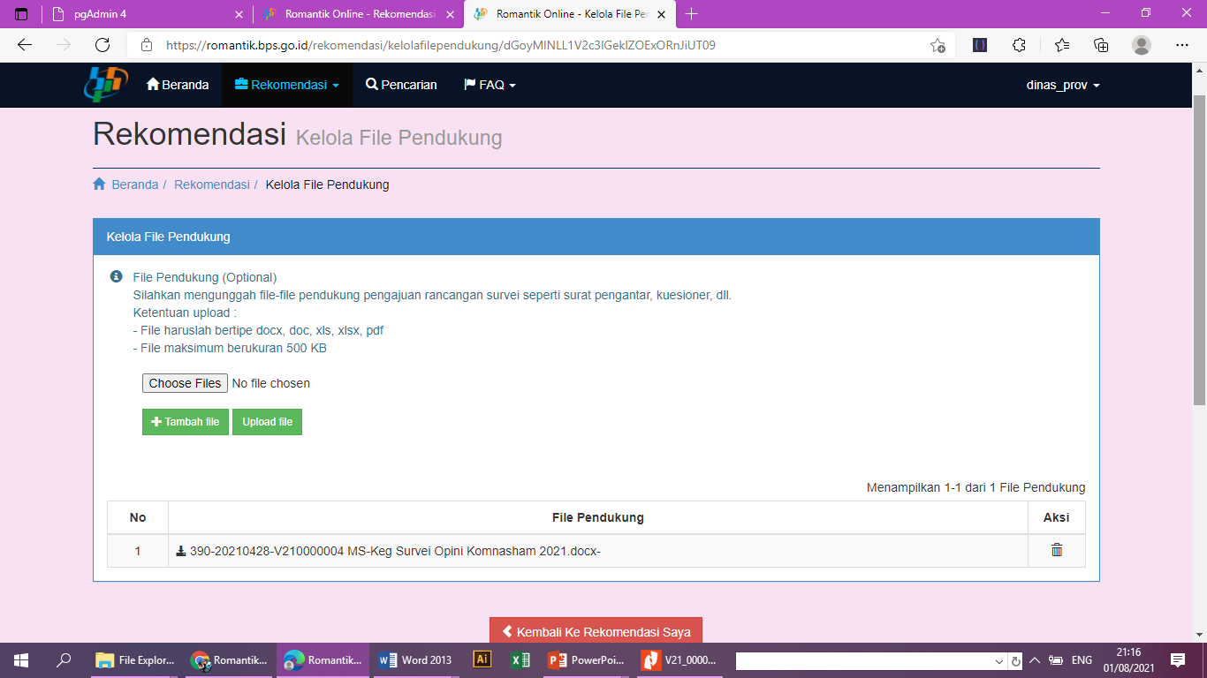
Upload
File Pendukung
Surat Pengantar
Publikasi
Metadata
Panduan
Kuesioner
dll

Slide 27
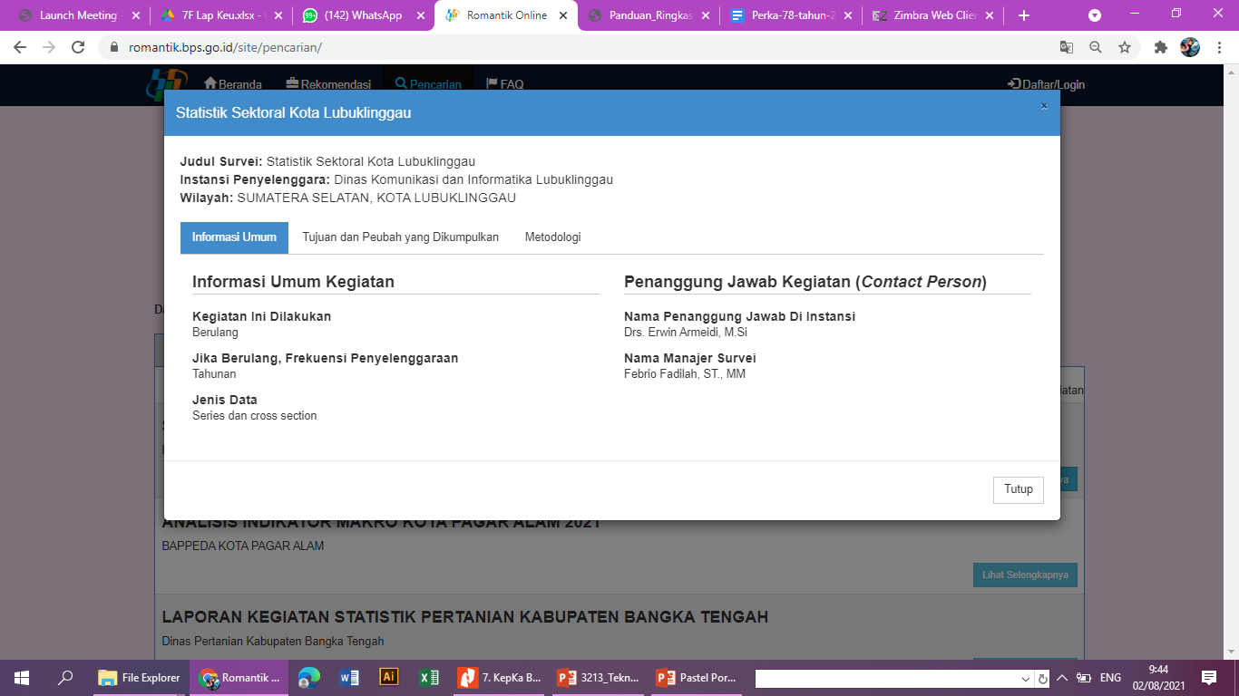
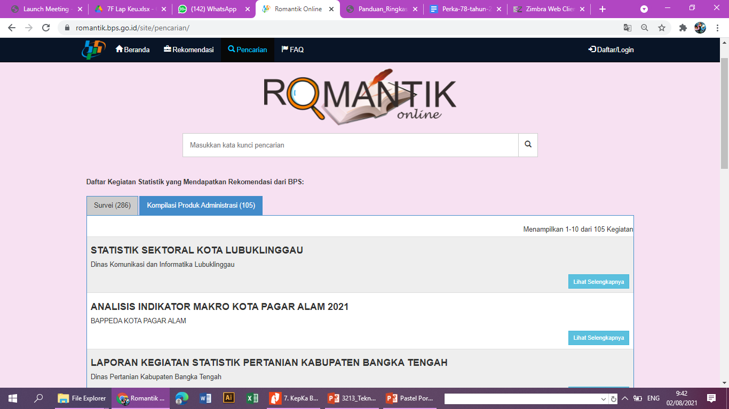
Menu Pencarian
Menampilkan rancangan kegiatan statistik yang sudah mendapatkan status LAYAK

Slide 28
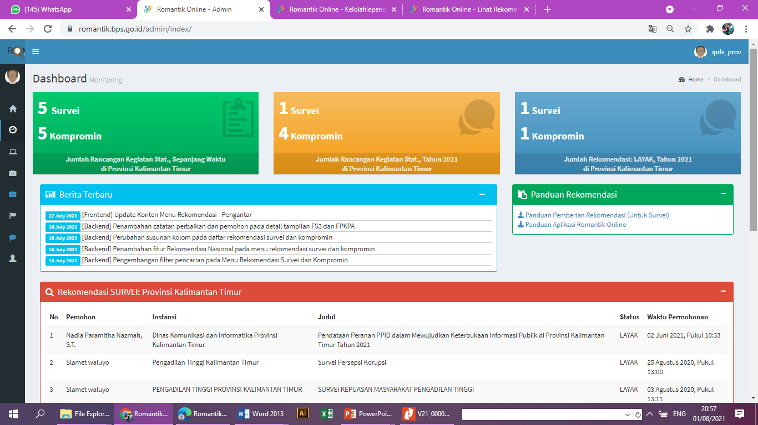
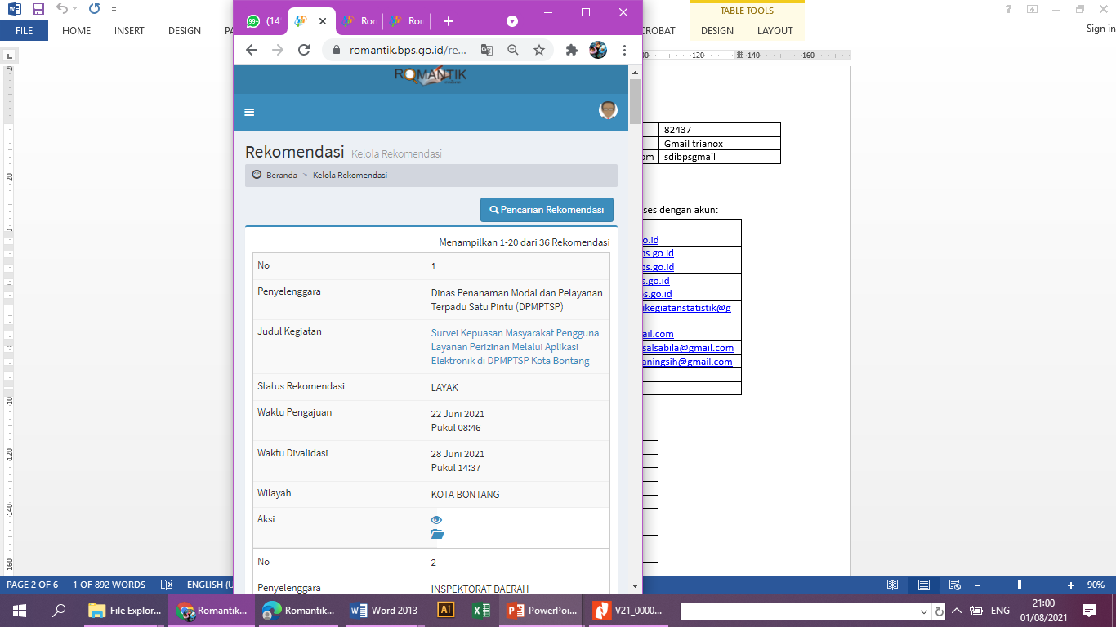
BACKEND APLIKASI ROMANTIK ONLINE
Tampilan Aplikasi Romantik Online dari Sisi Pengguna

Slide 29
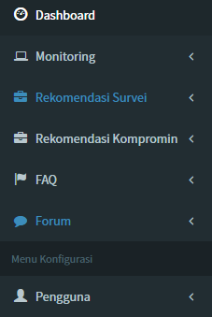
Fitur Backend Aplikasi Romantik Online
Akses Backend Aplikasi Romantik Online: https://romantik.bps.go.id/webadmin
Akun default romantik sama dengan akun yang digunakan pada backend SIRuSa (sudah didistribusikan ke BPS Provinsi)
Terdapat beberapa fitur backend Aplikasi Romantik Online:
Dashboard
Monitoring
Rekomendasi Survei
Rekomendasi Kompromin
FAQ
Forum
Pengguna

Slide 30
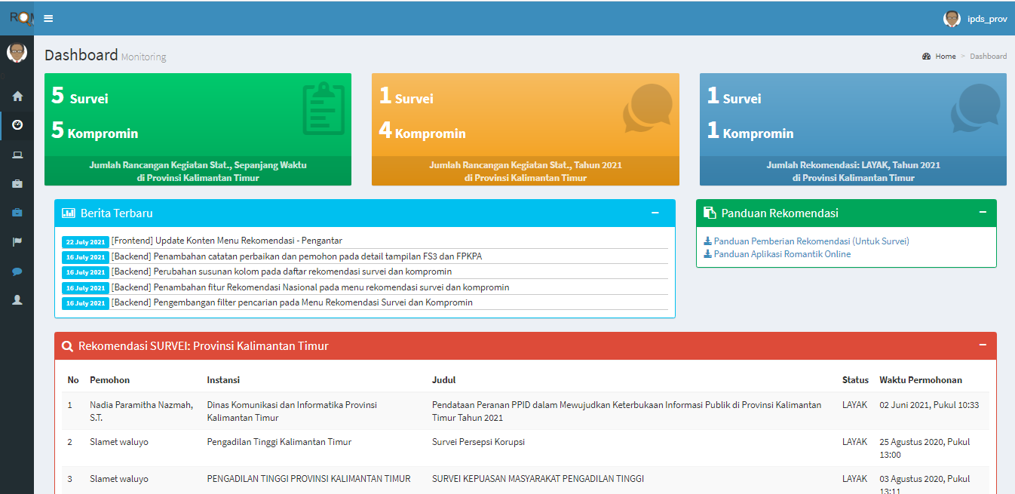
Menu Dashboard
Informasi terbaru
Panduan Rekomendasi

Slide 31
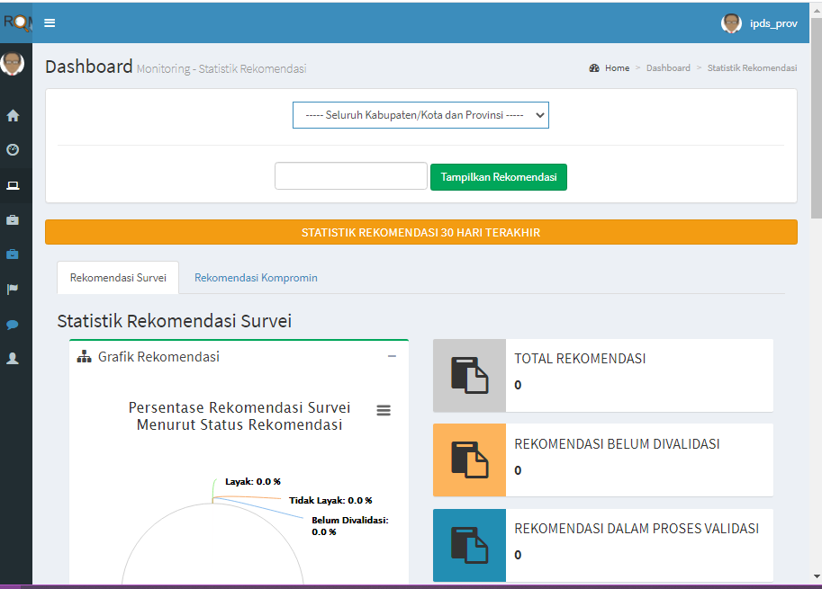
Menu Monitoring - Statistik Rekomendasi
Secara default, yang muncul adalah 30 hari terakhir

Slide 32
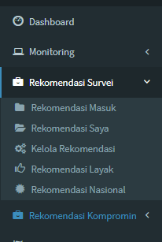
Menu Rekomendasi Survei
Rekomendasi Masuk: Semua rekomendasi yang baru masuk dan belum diambil oleh operator akan ditampilkan dalam submenu ini.
Rekomendasi Saya: Semua rekomendasi yang diproses oleh akun operator yang sedang login
Kelola Rekomendasi: Semua rekomendasi yang pernah diajukan ke satker BPS terkait. BPS Provinsi dapat melihat pengajuan rekomendasi di satker BPS Kabkota melalui menu ini
Rekomendasi Layak: Semua rekomendasi yang statusnya LAYAK di seluruh Indonesia
Rekomendasi Nasional: Semua rekomendasi yang diproses oleh Satker BPS Pusat

Slide 33
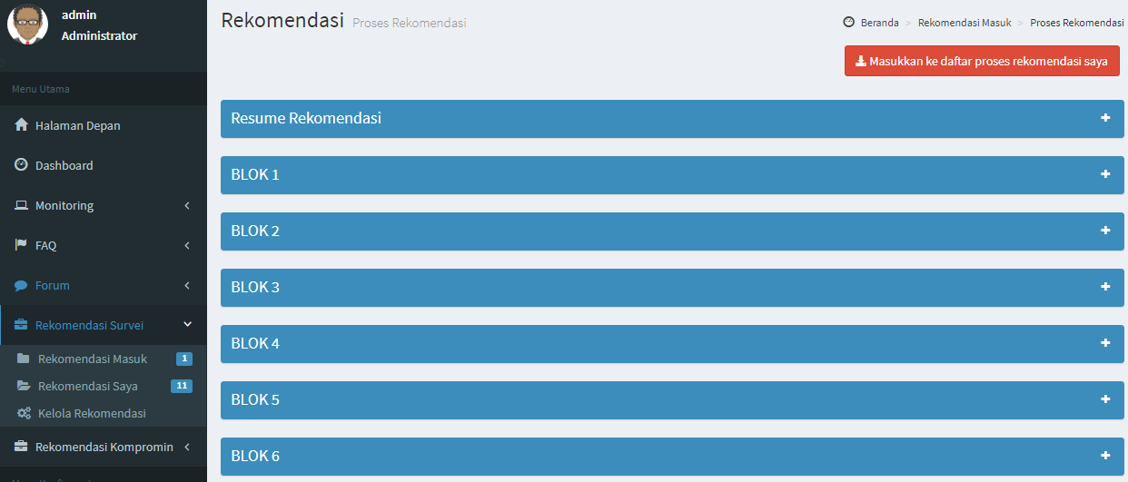
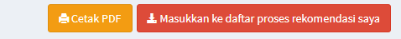
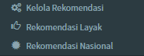
Menu Rekomendasi Survei – Rekomendasi Masuk
Tag akun pemroses rekomendasi. Masuk ke daftar rekomendasi saya untuk diproses

Slide 34
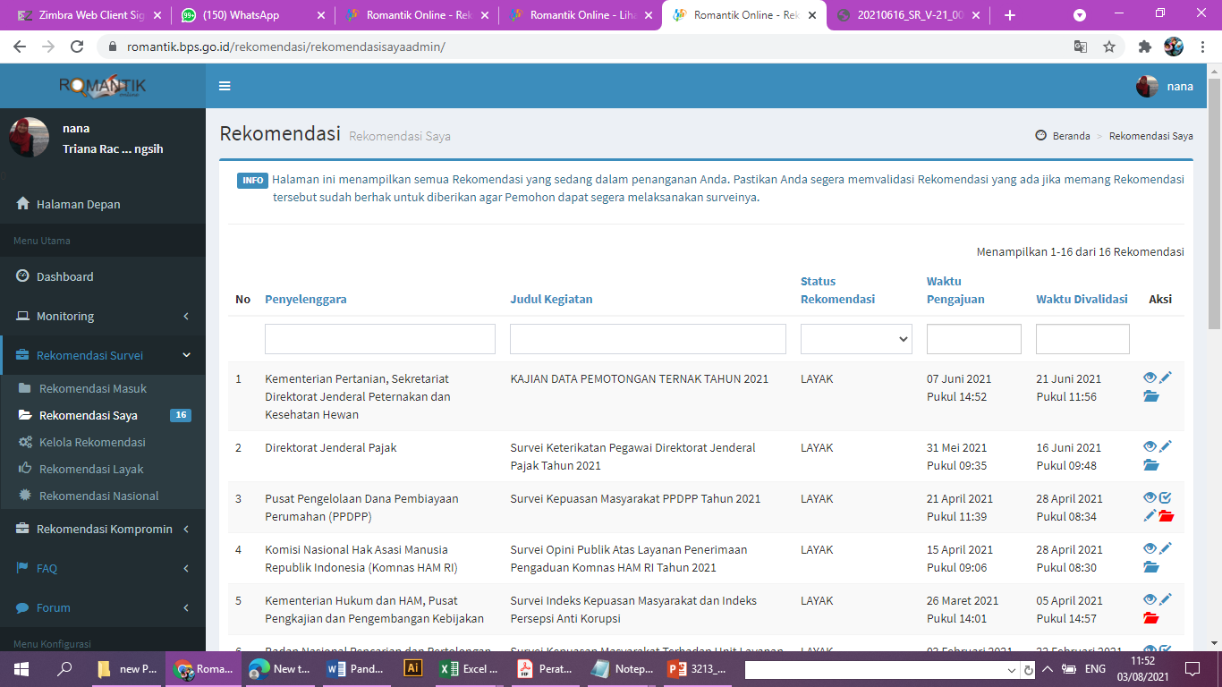

Menu Rekomendasi Survei – Rekomendasi Saya
Proses Pemeriksaan Rekomendasi

Slide 35
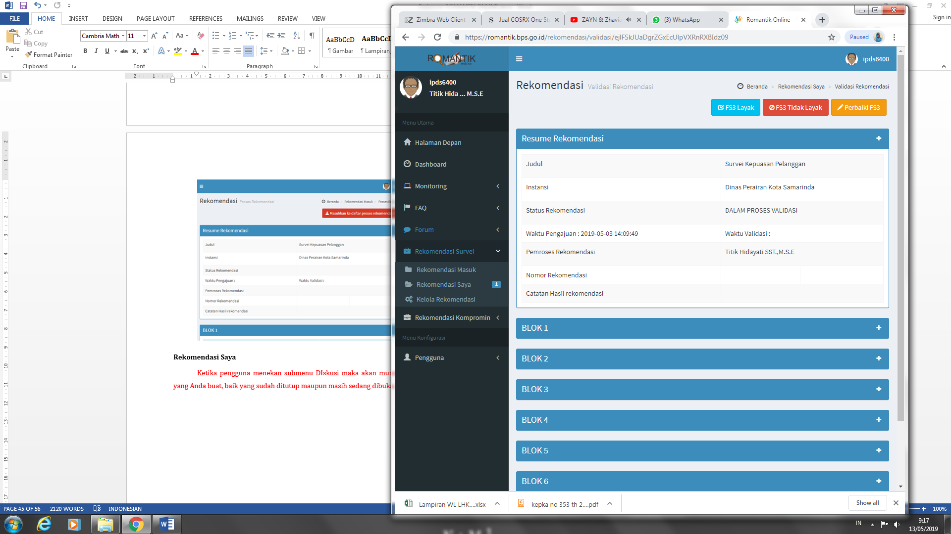
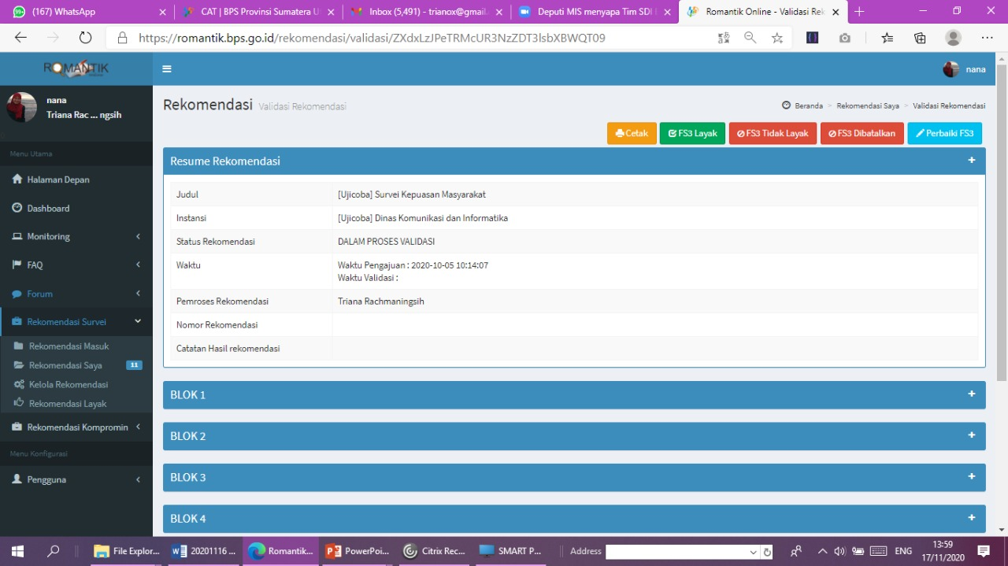
Pemrosesan
Rekomendasi

Slide 36
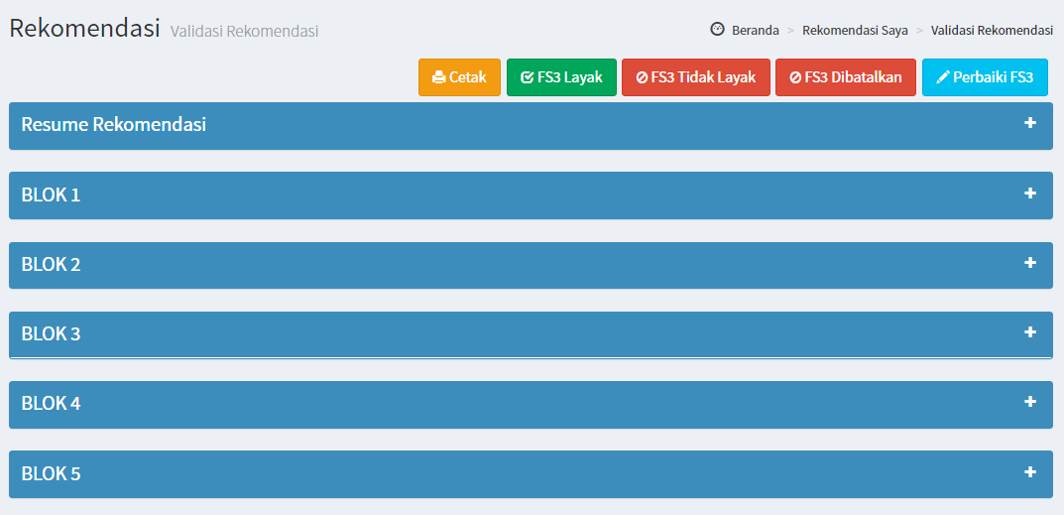
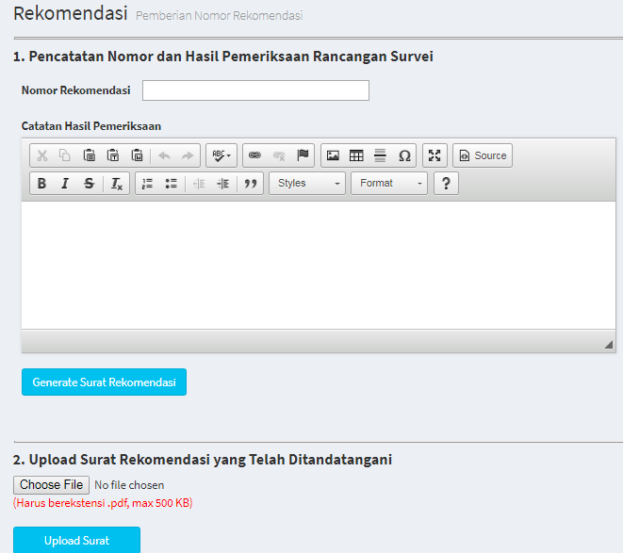
Jika tombol dipilih
Nomor rekomendasi secara default sudah digenerate oleh aplikasi, namun bisa diubah
V-21.6400.001
Klik generate surat rekomendasi menandakan Nomor Rekomendasi dan Catatan Hasil Pemeriksaan disimpan dan kemudian digenerate file word surat rekomendasi
Setelah Surat Rekomendasi ditandatangani dan discan, upload melalui fitur ini. Begitu tombol Upload Surat ini diklik, maka kegiatan statistik ini akan tayang publik di Frontend Romantik (menu Pencarian)

Slide 37
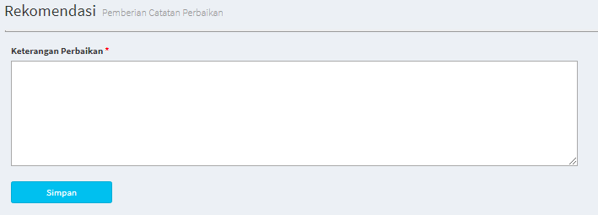
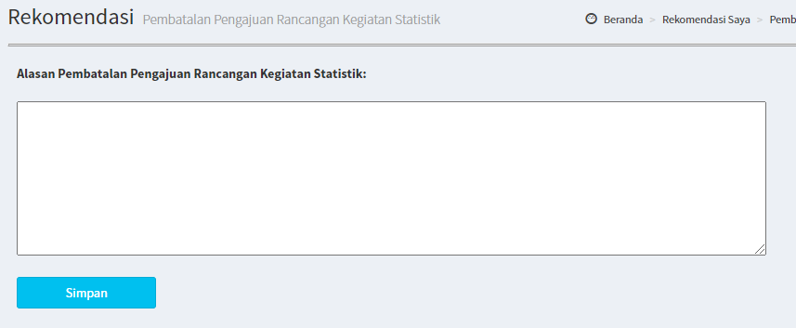
Jika tombol dipilih
Jika tombol dipilih

Slide 38



Mari Bersama
Berkontribusi dalam Perwujudan
Sistem Statistik Nasional
Terima Kasih

